Slide 1
Подорож навколо Києва
A trip around kYIV

Slide 2
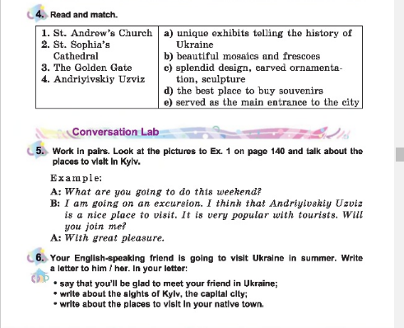
Вправа 4.
Прочитай та поєднай
Вправа 6. Напиши листа

